Slide 1
КмТунун Токмок шаарындагы академик Х.А.Рахматулин атындагы филиалынын тарбия иштери боюнча жүргүзүлгөн иш-чаралардын маалыматы

Slide 2
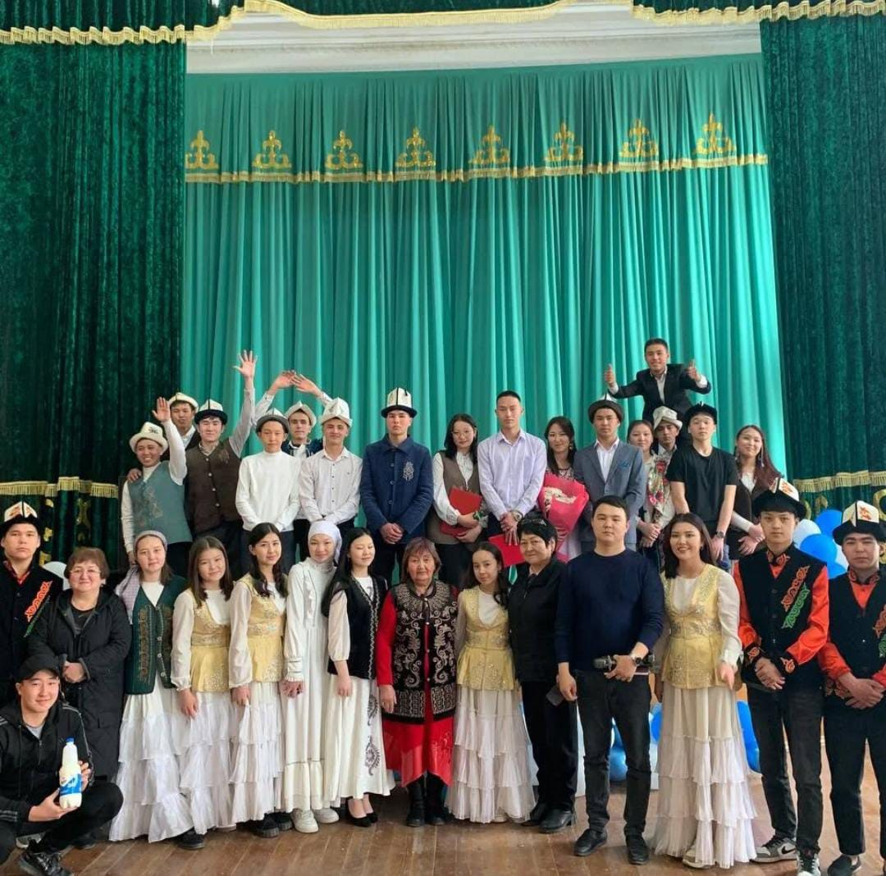
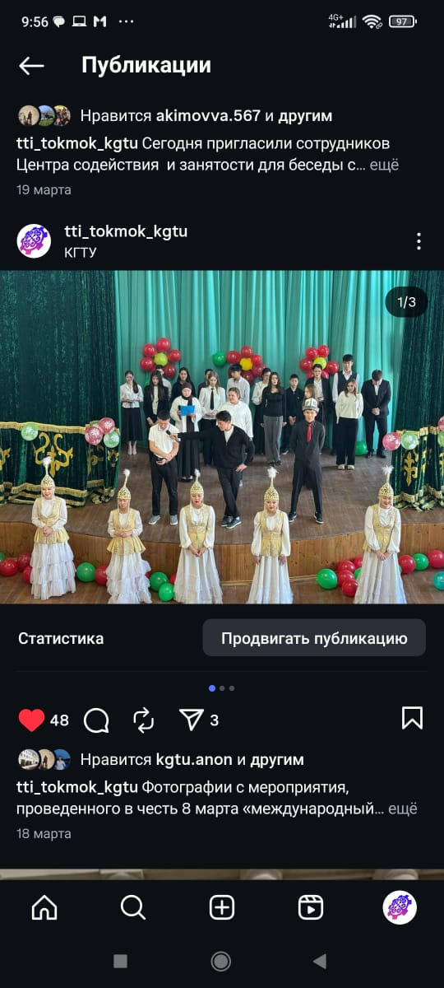
Тарбия иштеринин максаты — бул жаш муундарды ар тараптуу өнүктүрүү, адамгерчиликке, мекенчилдикке, эмгекчилдикке жана жоопкерчиликке тарбиялоо болуп эсептелет.

Slide 3
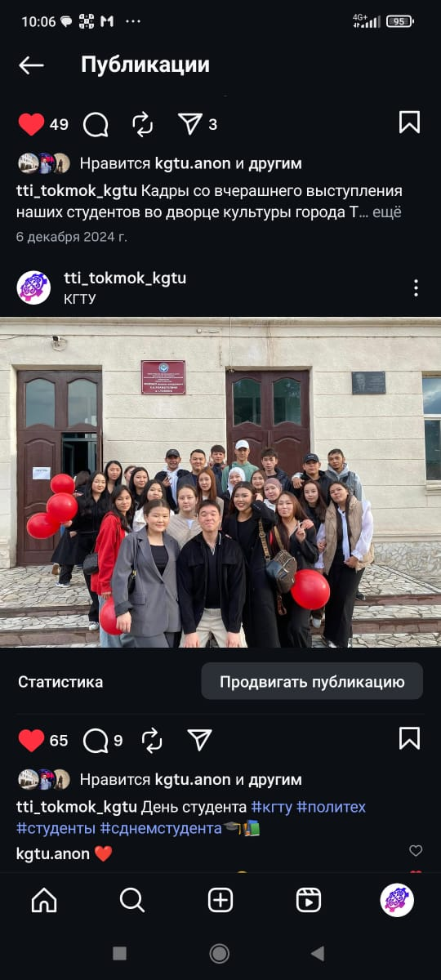
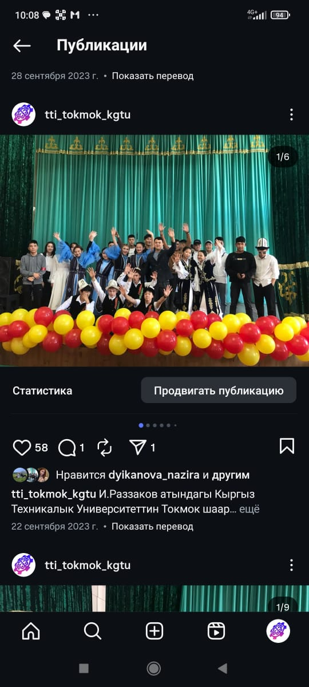
тарбиялык иштер жыл башындагы бекитилген жалпы пландын жана ай сайын бекитилүүчү тарбиялык пландардын негизинде жүргүзүлдү.

Slide 4
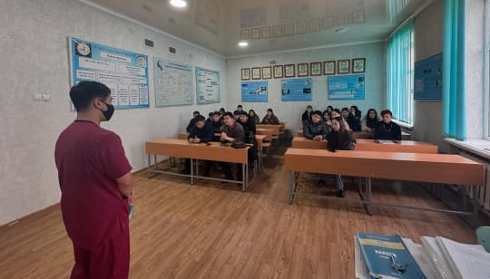
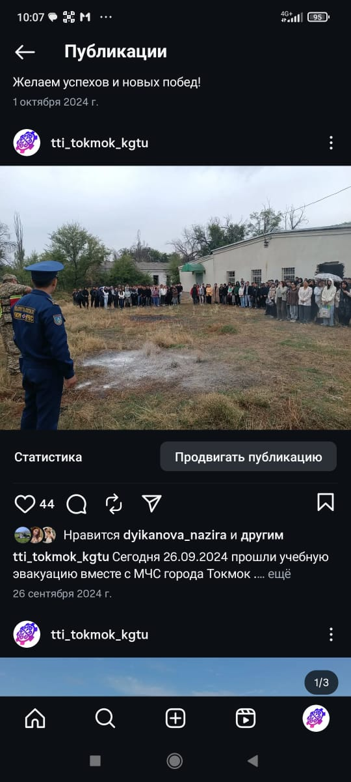
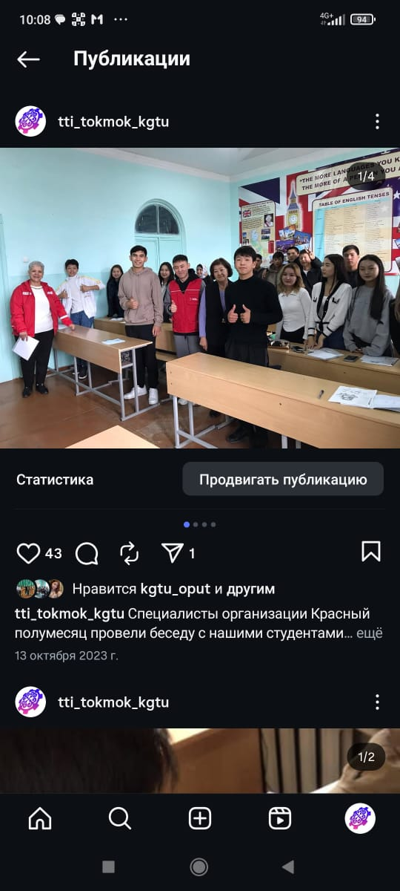
Адамдын өмүрүн, ден соолугун жана жаратылыш кырсыктардын алдын алуу, же башка өзгөчө кырдаалдарда жардам көрсөтүү максатында
ӨКМ кызматкерлери менен
Өзгөчө кырдаалдарда машыгуу,
Кызыл Ай коомдун кызматкерлери менен биргеликте ачык сабактар өткөзүлдү
СПИД менен күрөшүү борборунун кызматкерлери менен ачык сабак,

Slide 5
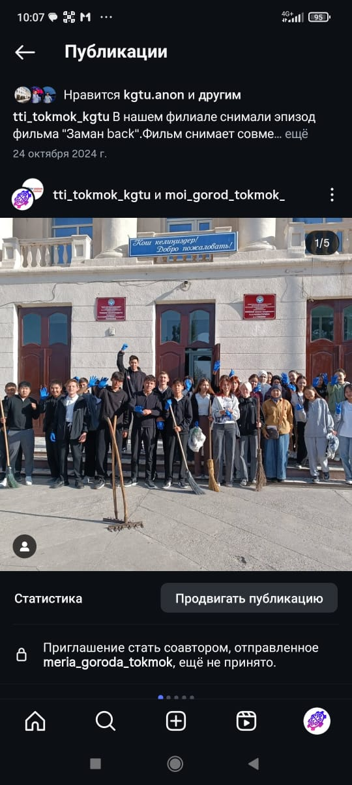
Жыл бою филиалдын айлана-тегерегинде жана шаар ичиндеги тазалык күндөрү өткөрүлүп , студенттер эмгекке тарбияланды.

Slide 6
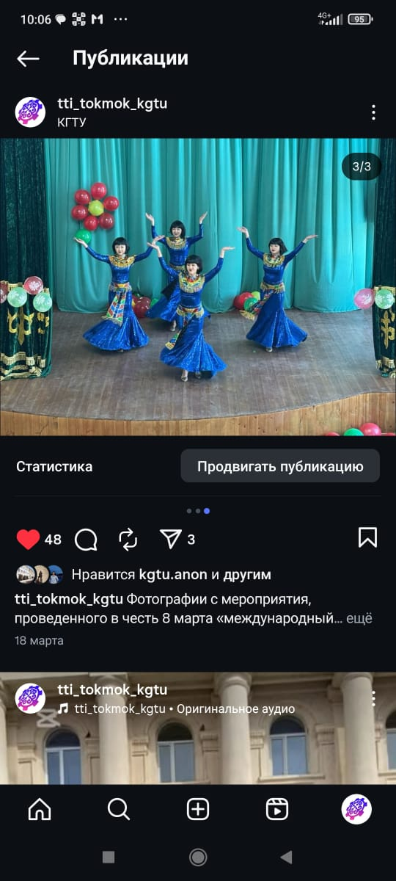
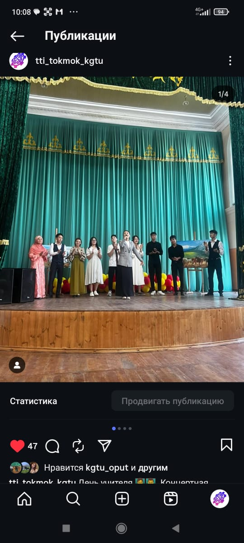
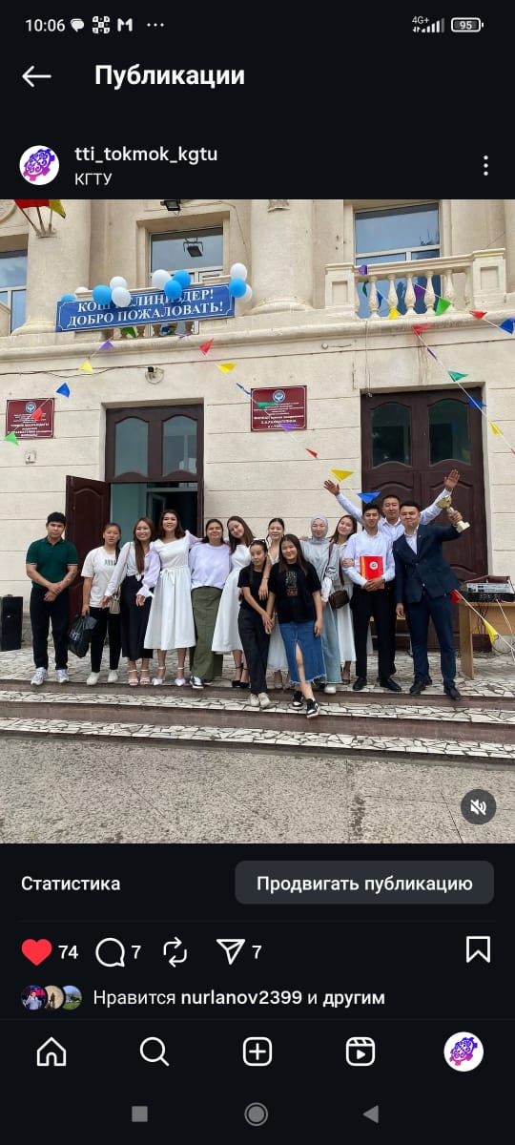
Психологиялык жактан жакшы маанай тартуулап, даталуу күндөрү маданияттуу түрдө майрамдык салтанаттар өткөрүлдү

Slide 7
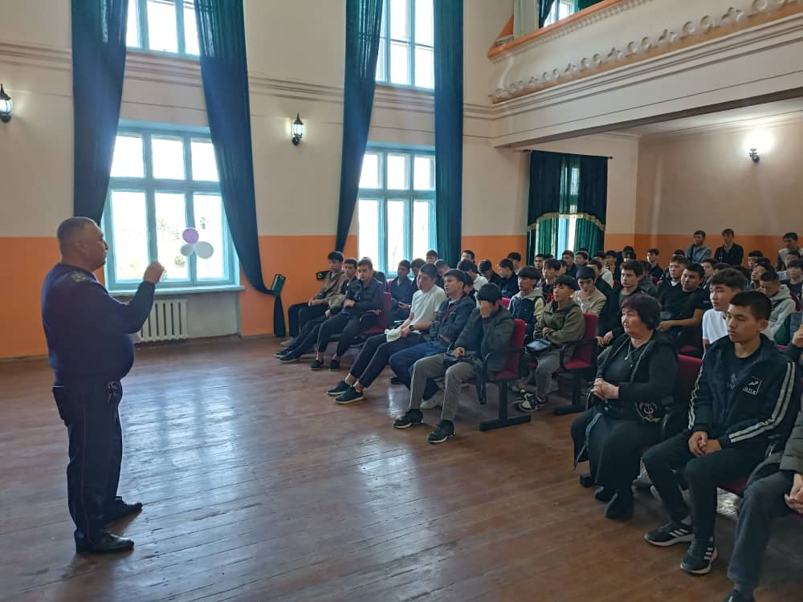
жжэиНИН АЙМАКТЫК ТЕСКөөЧүЛөРү МЕНЕН БИРГЕЛИКТЕ ЖЫЛ ИЧИНДЕ ИШТЕР ЖүРГүЗүЛДү.

Slide 8
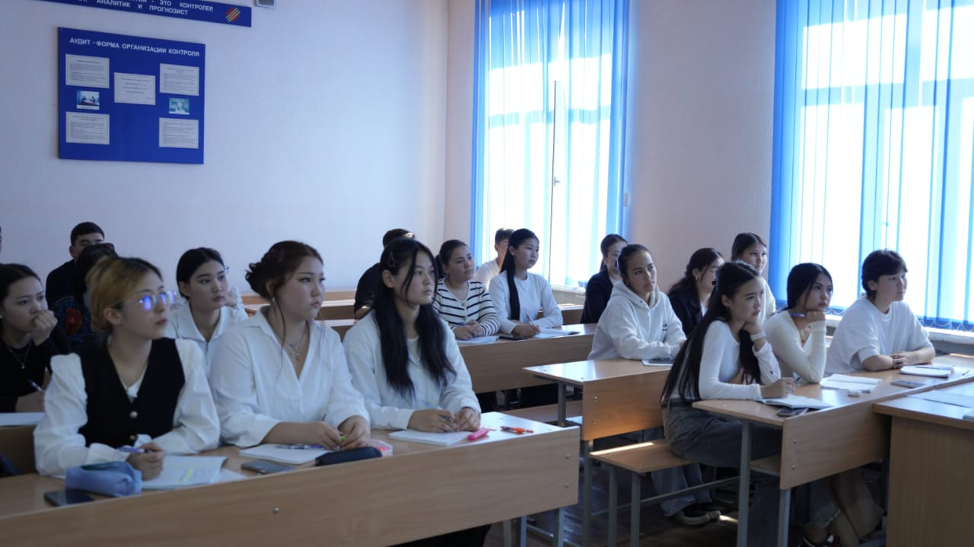
Жыл ичинде Эки жумада бир куратордук сааттар өткөзүлдү.

Slide 9
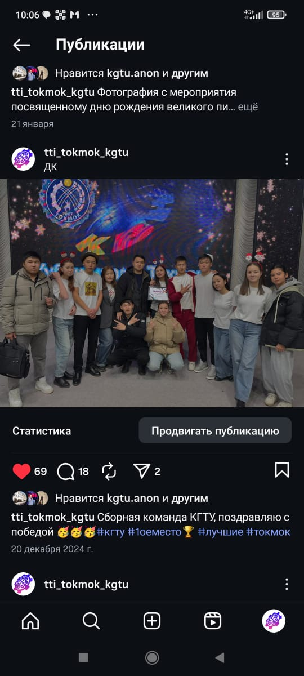
Токмок шаарынын мэриясы тарабынан уюштурулган КВН оюнуна катышып
1-орунга ээ болдук!

Slide 10
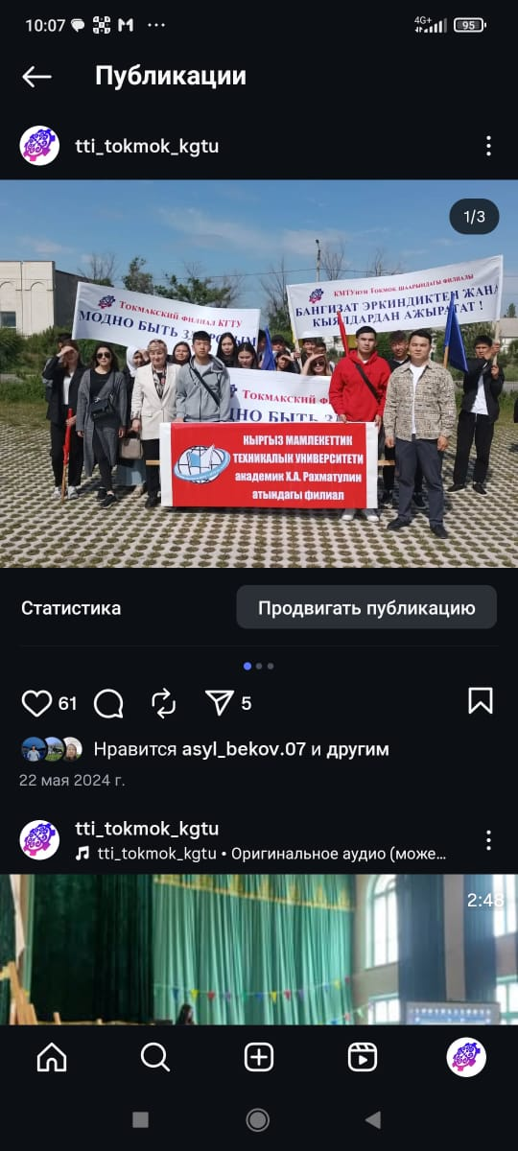
Токмок шаарынын мэриясы тарабынан уюштурулган “Баңгизатсыз эркин жаша!” деген иш-чарага биздин колледждин да студенттери катышты

Slide 11
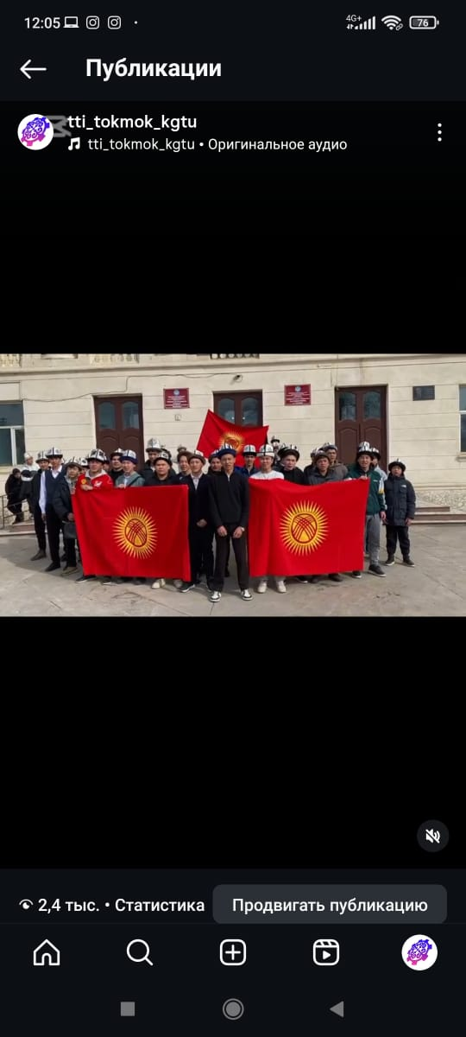
«Ак-калпак» күнүнө карата ОКБББнын тайпаларынын студенттери менен шаардын негизги аянтына салтанаттуу жүрүшкө «Кыргыз кийген ак калпак, кылымдарды карытат!» деген ураан менен коштоп чыктык.

Slide 12
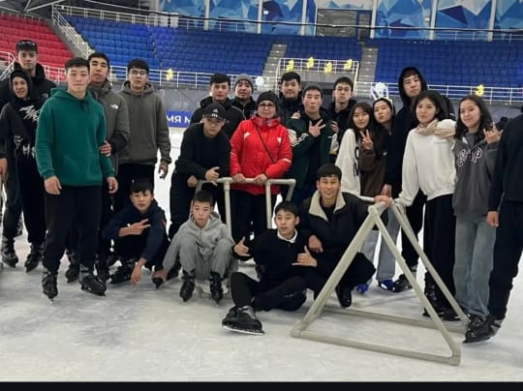
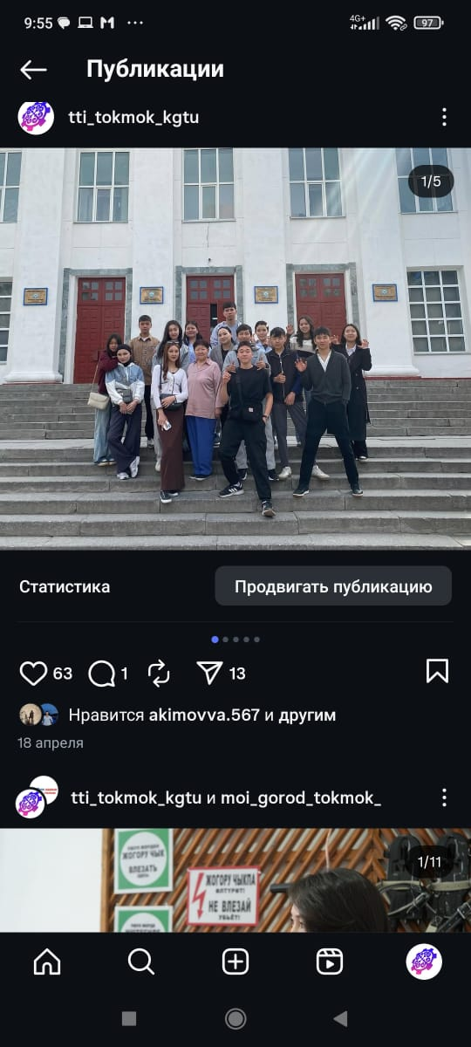
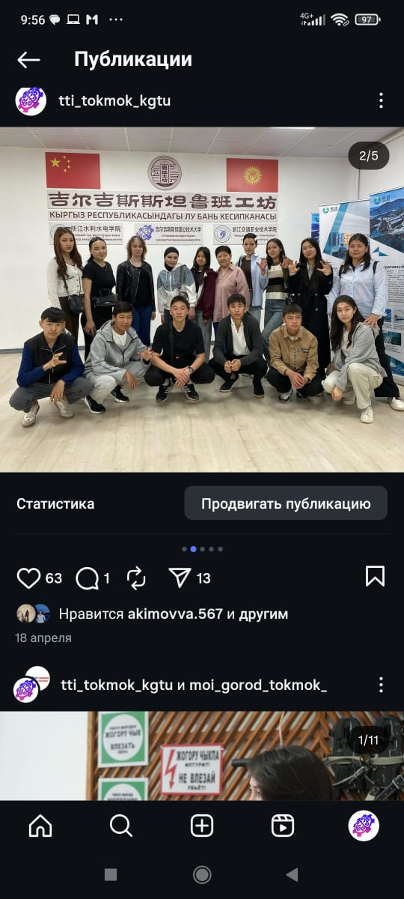
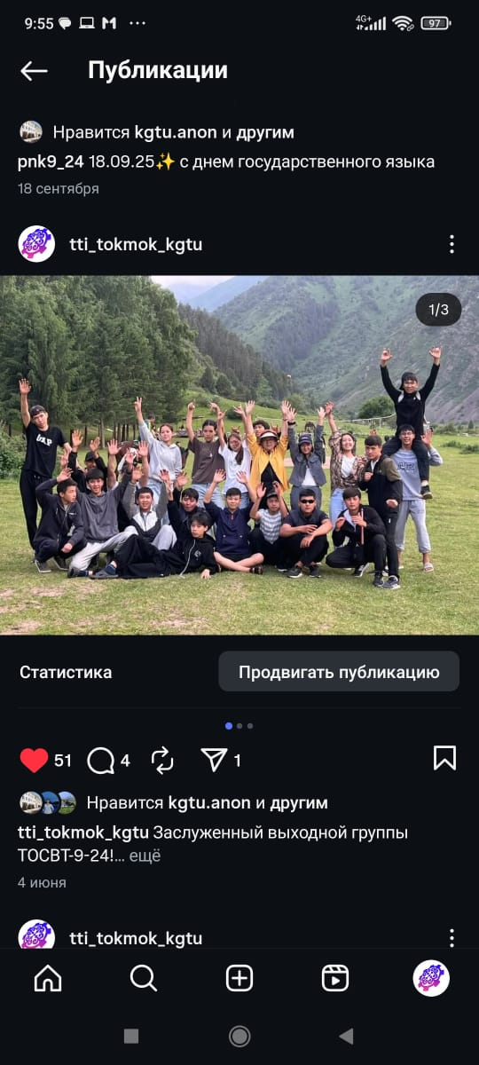
Студенттерге теориялык билимди практика менен байланыштыруу, катышуучулардын ойлонуу жөндөмүн жана кызыгуусун арттырып, маданиятка урмат көрсөтүү жана тайпалар арасында достукту бекемдөө максатында экскурсиялар уюштурулду.

Slide 13
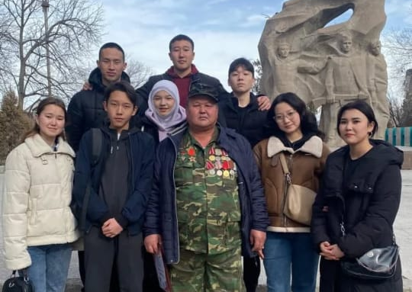
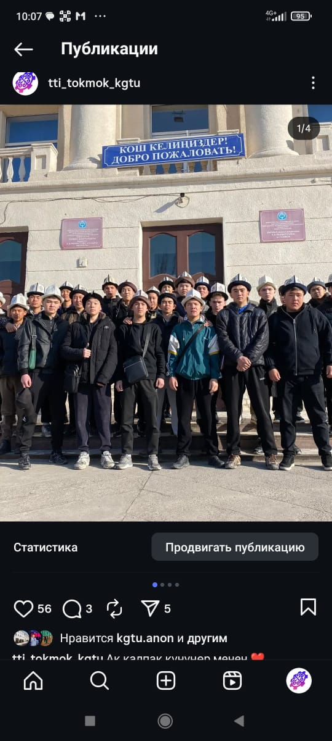
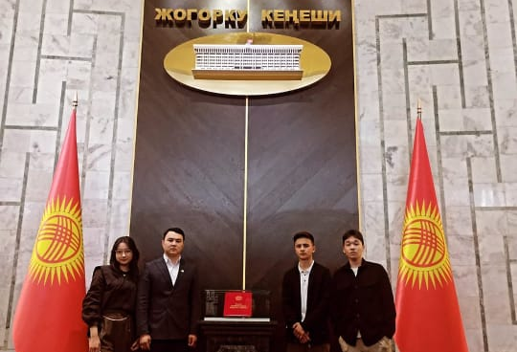
Тарбиялык пландын негизинде жүргүзүлгөн бардык тарбиялык иш-чаралар студенттерди патриоттуулукка, өз мекенине болгон сүйүүсүн арттырып,жан-дүйнөсү бай,таза,ыймандуу,Кыргызстандын маданий салттарын билген, өзүн инсан катары кадырлап- баалай билген адамдарды тарбиялоо үстүндө болду

